Slide 1
Иван Владимирович Мичурин
Презентация для сайта «Сообщество взаимопомощи учителей Pedsovet.su»
Конкурс презентаций
«Великие люди России»
Номинация
«Великие ученые и деятели науки»
Рогачёва Инна Александровна, учитель начальных классов МАОУ СОШ № 22 г.Тамбова

Slide 2
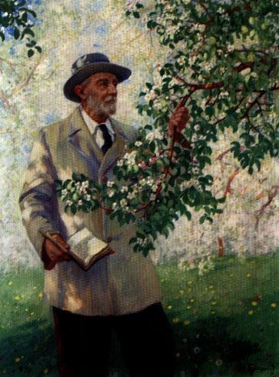
- Мы не можем ждать милостей от природы, взять их у неё - наша задача
Эти слова были девизом работы великого ученого.

Slide 3
Из биографии:
Иван Владимирович родился в деревне Долгое Пронского уезда Рязанской губернии 27 октября 1855 г.
Прадед, дед и отец Мичурина были любителями плодоводства. В бывшей Калужской губернии, где жили раньше предки Мичурина, до сих пор известны выведенные одним из этих предков мичуринские груши.

Slide 4
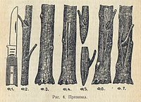
Мальчик занимался с отцом садом, пасекой, посадками и прививками.
В восьмилетнем возрасте в
совершенстве умел производить
различные виды прививок растений (окулировку, копулировку и аблактировку).
Рисунок Мичурина из статьи «Полезные советы по делу садоводства», 1903 г

Slide 5
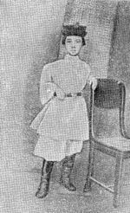
Мичурин в пятилетнем возрасте в костюме казачка

Slide 6
И. В. Мичурину удалось окончить уездное училище и поступить в Рязанскую гимназию. Но из гимназии его скоро исключили под предлогом "непочтительности" к начальству.
И. В. Мичурин мечтал о высшем образовании, но ему не удалось окончить даже среднюю школу. Девятнадцатилетний Мичурин вынужден был стать конторщиком товарной конторы на станции Козлов Рязано-Уральской железной дороги с месячной заработной платой в 12 рублей.

Slide 7
1874 г. И. В. Мичурин женился на дочери рабочего Александре Васильевне Петрушиной. Это привело его к разрыву с родителями - обедневшими дворянами, которые возмутились таким выбором сына. Почти в нищете начинал свой самостоятельный жизненный путь Иван Владимирович. Но скромный железнодорожный конторщик, заброшенный судьбой в глухой провинциальный городок Козлов, был полон радужных надежд и мечтаний.

Slide 8
Начало было положено с крошечного палисадника около домика в городе. Здесь на маленьком клочке земли И. В. Мичурин мог развести лишь небольшое количество плодовых деревьев.
Только в 1895 г. Иван Владимирович Мичурин смог накопить денег на покупку усадьбы за городом, куда вместе с женой перенёс на руках свои дорогие растения.

Slide 9
"После 30 лет всестороннего теоретического и практического изучения жизни растений вообще и, в частности, дела садоводства и его нужд в местностях средней части России, после того как я объехал и осмотрел все выдающиеся в то время сады и садовые заведения, а также на основании личного испытания качеств и свойств плодовых деревьев, годных для культуры в средней и северной частях …России, я в 1888 г. пришёл к заключению о слишком низком уровне состояния нашего садоводства...

Slide 10
Становилась очевидной крайняя необходимость радикального улучшения ассортиментов наших садов пополнением их более продуктивными сортами лучшего качества, что и вынудило меня в 1888 г. основать садовый питомник с исключительной целью выведения новых лучших и более продуктивных сортов плодовых растений".

Slide 11
В дневниках он пишет:
"Посевы 1887 года". Из неё видно, что И. В. Мичурин самым напряжённым образом работал над множеством растений. Тут и плодово-ягодные - груши, яблоки, вишни, сливы и персики; тут и овощи - дыни, арбузы; тут и цветочные и декоративные - гвоздики, примулы, гладиолусы, петуньи, бегонии, глоксинии, цикламены, кали-стегии, лилии, георгины, нарциссы и др.; все перечисленные растения - разных сортов. В той же записи значатся различные пальмы, драцены, магнолии, камелии, саговик, эвкалипт, лимон, апельсин, померанец, кедр, ель Энгельмана и т. д.

Slide 12
Велико было удивление царского правительства, когда о козловском "чудаке" стали приходить известия из-за границы. "В 1898 г. всеканадский съезд фермеров, собравшийся после суровой зимы, констатировал, что все старые сорта вишен как европейского, так и американского происхождения в Канаде вымерзли, за исключением "Плодородной Мичурина" из г. Козлова (в России)".
Американцы предложили купить за огромные деньги его сад, а ему — переехать в Америку. Иван Владимирович категорически отказался. Отказался, несмотря на то что в дореволюционной России его не признавали, а церковь преследовала как безбожника

Slide 13
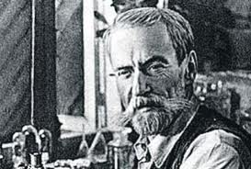
Под влиянием известий из Америки даже толстокожее царское правительство забеспокоилось. Оно наградило И. В. Мичурина крестом "Святой Анны" 3-й степени "за заслуги на сельскохозяйственном поприще

Slide 14
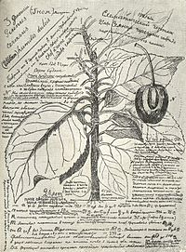
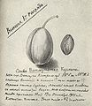
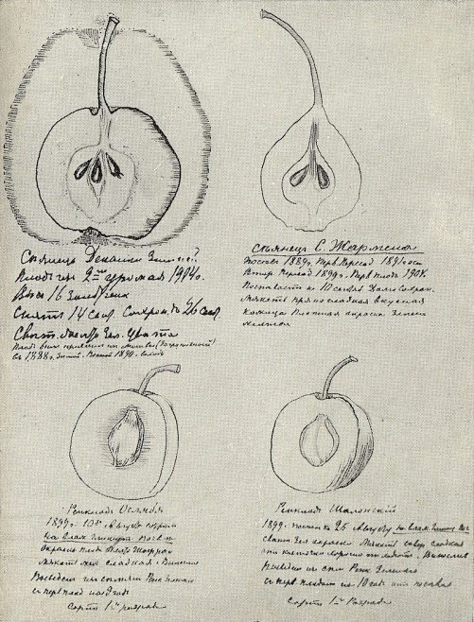

Страницы из дневника И. В. Мичурина с записями и зарисовками, касающимися
вишне-черешневых гибридов.
Относятся к разным периодам жизни ученого.

Slide 15
После революции 1918 г. два раза у И. В. Мичурина в Козлове побывал Михаил Иванович Калинин. В Козлове выросли новые научно-исследовательские и учебные заведения имени Мичурина: Селекционно-генетическая станция, Институт северного плодоводства, техникум, высшая школа. Самый город Козлов превратился в Мичуринск - крупный научный центр северного плодоводства. В 1934 г. восьмидесятилетний И. В. Мичурин писал: "Жизнь стала другой, полной смысла, интересной, радостной".

Slide 16
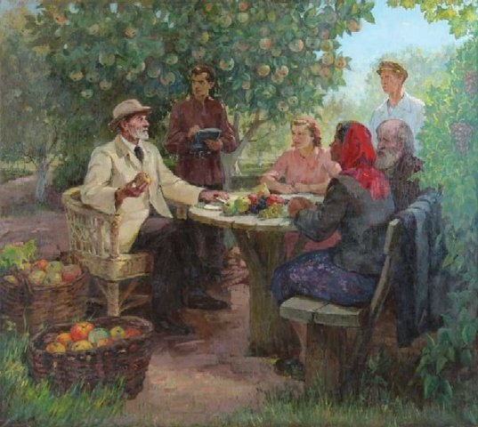
Художник П.И.Котов Мичурин со студентами.

Slide 17
Итоги трудов ученого-садовода
Мичурин вывел свыше 150 новых гибридных сортов, среди которых были: яблонь — 45 сортов, груш — 20, вишен — 13, слив (среди них три сорта ренклодов)— 15, черешен — 6, крыжовника — 1, земляники — 1, актинидии — 5, рябины — 3, грецкого ореха — 3, абрикосов — 9, миндаля — 2, айвы — 2, винограда — 8, смородины — 6, малины — 4, ежевики — 4, шелковицы (тутовое дерево) — 2, ореха (фундук) — 1, томатов — 1, лилии — 1, белой акации — 1

Slide 18
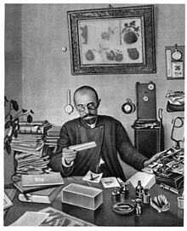
Кроме нового гибридного ассортимента, в питомнике имелось свыше 800 видов исходных растительных
форм,
собранных Мичуриным
с самых различных точек
Земного шара
И. В. Мичурин за работой в своем кабинете. 1926 г.

Slide 19
В 1934 на базе питомника Мичурина создана генетическая лаборатория, в настоящее время — Центральная генетическая лаборатория им. И. В. Мичурина (ЦГЛ РАСХН), занимается разработкой методов выведения новых сортов плодовых культур, селекционной работой.
В результате плодотворной деятельности учёного г. Мичуринск превратился в общероссийский центр садоводства, впоследствии здесь также появился НИИ плодоводства им. Мичурина, Мичуринский государственный аграрный университет. Мичуринский район имеет крупные плодопитомники и плодоводческие хозяйства.

Slide 20
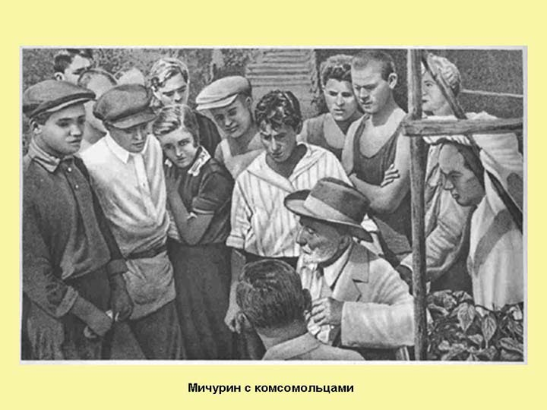
О себе Мичурин писал так:
«Я, как помню себя, всегда и всецело был поглощён только одним стремлением к занятиям выращивать те или другие растения, и настолько сильно было такое увлечение, что я почти даже не замечал многих остальных деталей жизни».

Slide 21
7 июня 1935 г. ушёл из жизни творец новой жизни в мире растений.
Могила Ивана Владимировича Мичурина находится на площади города Мичуринска, недалеко от высшей школы, в которой растут кадры молодых мичуринцев, продолжающих его дело.

Slide 22
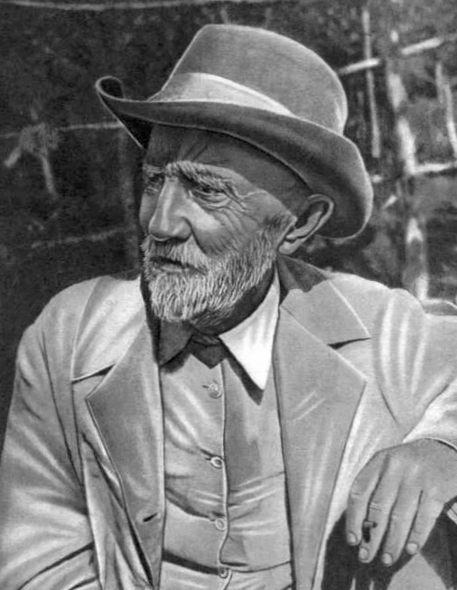
Мичурин И.В.

Slide 23
Мичурин И.В.
Русский биолог и селекционер, автор многих сортов плодово-ягодных культур, доктор биологии, заслуженный деятель науки и техники, почётный член Академии наук СССР (1935), академик ВАСХНИЛ (1935). Награждён орденами Св. Анны 3-й степени (1913), Ленина (1931) и Трудового Красного Знамени. Три прижизненных издания собраний сочинений.

Slide 24
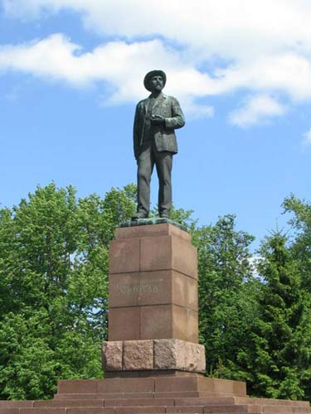
Вклад Ивана Владимировича Мичурина в российское и мировое садоводство настолько велик, что его имя стало нарицательным.
Если про кого-то говорят:
"Ну, он прям, Мичурин!",
то сразу понятно,
что этот человек
знатный садовод.

Slide 25
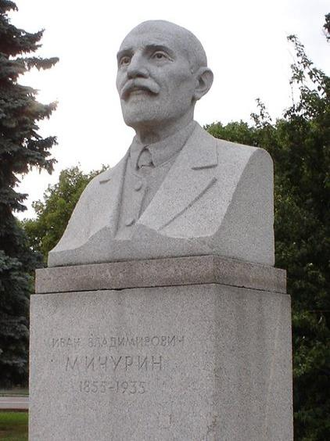
В 1932 году город Козлов Тамбовской губернии, где он жил и работал, переименовали в Мичуринск.
Как всякий изобретатель, Иван Владимирович был немного не от мира сего. Он не считал себя
гением и был благодарен
советскому правительству,
по достоинству оценившему
его заслуги перед родиной.

Slide 26
Мичуринв И.В. всю жизнь работал в саду, изучал растения, выводил новые сорта. Он говорил: люди ошибаются, думая, что природа неизменна. Природу изменять можно и нужно. Человек — хозяин природы.
Прежде считали, что виноград может расти только на жарком юге. А Иван Владимирович изменил «привычки» винограда и приучил его жить на севере. Правда, менять «характер» растений нелегко и получается это не сразу. Требуется немало времени и труда. Мичурин всю жизнь упорно работал и вывел много замечательных сортов и пород растений.

Slide 27
Сегодня именем Мичурина названы многие улицы и площади России:
деревня Мичуровка в Рязанской области, железнодорожная платформа Мичуринец, Мичуринский проспект в Москве, Площадь Мичурина в Рязани.
Улица Мичурина есть в Белгороде, Володарске, Воронеже, Кемерове, Самаре, Саратове, Саранске, Томске, в других городах. Есть даже озеро и посёлок в Карелии имени Мичурина!

Slide 28

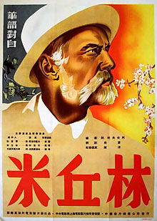

Про Мичурина сняли художественный фильм, который даже на китайский язык переведён, потому что Мичурина и в Китае знают!

Slide 29
Главнейшие труды И. В. Мичурина
Итоги полувековых работ по выведению новых сортов плодовых и ягодных растений, М., 1929 (т. I), 1932 (т. II);
Выведение новых улучшенных сортов плодовых и ягодных растений, М., 1933;
Итоги шестидесятилетних работ по выведению новых сортов плодово-ягодных растений, М., 1936 (4-е изд.):
Сочинения под редакцией акад. Б. А. Келлера и акад. Т. Д. Лысенко, М.-Л., Сельхозгиз, 1939-1941, т. I. Принципы и методы работы; т. II. Описания сортов плодово-ягодных растений; т. III. Записные книжки и дневники; т. IV.
Разные заметки и статьи, не вошедшие в первые три тома

Slide 30
Источники
https://ru.wikipedia.org/wiki
http://nplit.ru/books/item/f00/s00/z0000054/st013.shtml
http://www.inventor.perm.ru/persons/inventor_michurin.htm
http://zateevo.ru/?alias=Michurin&section=page
http://www.bankgorodov.ru
//www.aphorisme.ru/about-authors/michurin/?q=3729
http://www.what-who.com/m/michurin-i-v.html

Slide 31
Литературные источники
«Иллюстрированный энциклопедический словарь»,-издательство Терра, М., 1998
Говорухина В. Б., Перегудова Л. П. Иван Владимирович Мичурин // И. В. Мичурин и Тамбовский край: К 150-летию со дня рождения. Рекомендательный биобиблиографический указатель. — Тамбов, 2005.
Макарова Н. А. Предки, семья и потомки // И. В. Мичурин и Тамбовский край: К 150-летию со дня рождения. Рекомендательный биобиблиографический указатель. Тамбов, 2005.

